Slide 1


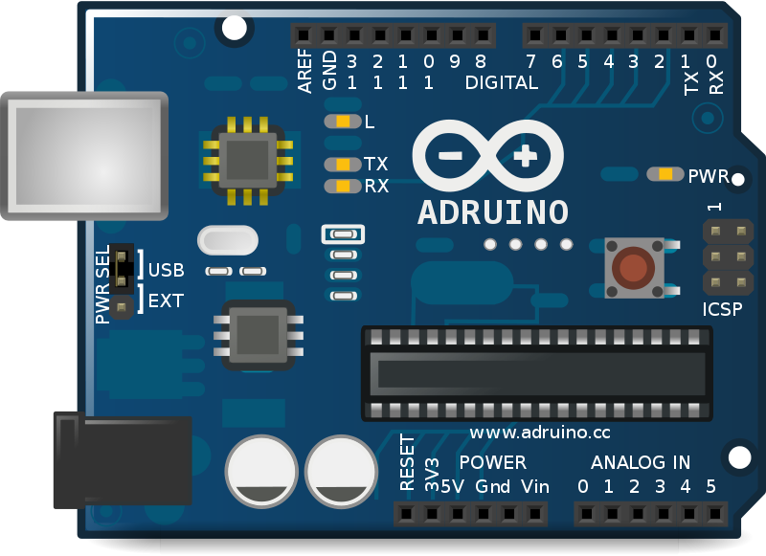
XBee
S1
XBee
S1
XBee
S1
XBee
S1
XBee
S1
XBee
S1
XBee
S1
XBee
S1
XBee
S1
XBee
S1
XBee
S1
XBee
S1
USBシリアル
最低、11200 kbps
Ch 0x0C
Ch 0x0F
Ch 0x14
XBee
S1
XBee
S1
XBee
S1
本スケッチの
実装対象
Arduino mega
（絵はUNO）
Arduino mega
（絵はUNO）

